Slide 1
國中、小自殺個案之評估與處遇
新竹縣學生輔導諮商中心

Slide 2
主軸：評估到處遇
前言
評估：要問什麼、收集什麼?
處遇：
1)要做什麼：通報、引進資源與否、資源進入前與後持續介入
2) 聯絡誰?─我有哪些資源可以運用
Q & A

Slide 3
自殺個案評估

Slide 4
自殺評估的晤談原則
Granello (2010)：
每個個案的自殺評估都不一樣
複雜且挑戰性
持續的過程
警慎
合作性
臨床評估
整合性的評估
詢問較艱難的問題
就是種治療
將隱藏訊息檯面化
考量個案的背景與文化因素
作記錄

Slide 5
自殺評估的晤談與態度
應該
保持冷靜
用心聆聽
容許情緒宣洩
給予情緒支持
陪伴，直到緊急危機降低
移除自殺方法或工具
鼓勵求助行為
注意保密協議的限制
團隊與系統合作
為自己建立支援網絡
不應該
恐慌
忽視危險訊號
說教
責備自殺行為或增加內疚
與個案爭論自殺的對錯
對個案許下不實際且做不到的承諾
陷入個案的混亂情緒中
對個案承諾保密
當個案的拯救者
引自：學校處理學生自殺問題電子書：及早辨識、介入及善後

Slide 6
自殺評估的晤談原則與態度
實務經驗：
1.建立關係是晤談評估的基礎
>> 不評價個案的想法、不急於跟個案說「不要自殺」
>> 在主訴事件過程中以關心案主的身心反應、情緒
(尤其是痛苦、絕望、無助、孤獨)為主，自殺評估
為輔
2.保持鎮定，以直接、誠懇、明確、開放態度說明要詢
問 (自殺議題)的原因、將打破保密的原因
3.直接探問：所有的評估內容 ，尤其是自殺意圖
如：你現在有想要結束自己的生命嗎?
當你說 (模糊訊息) ，你是說你現在想要結束生命?

Slide 7
評估內容與方向
自殺(風險)評估=自殺意圖+ 自殺危險(保護)因子
1.生活作息：睡眠、食慾變化(暴飲暴食或不太吃)
2.身體疲憊或沒有活力、對事情不太有什麼興趣
3.專注力下降、易晃神：如課業、朋友互動、周
遭事件
4.心情：悶、痛、生氣……無法掌控了
5.出現死亡想法(意念)…….自殺意圖
6.危險因子
7.保護因子

Slide 8
評估內容與方向之「自殺意圖的評估」
參考附件一：自殺危險程度量表
引自：江文賢 博士

Slide 9
評估內容與方向之「兒童青少年危險因子1」
1.憂鬱症狀
2.情緒表現：情緒穩定度與自我價值感低
(1) 經常不快樂，覺得生活無聊乏味、厭煩，常常悶悶不樂
(2) 常常抱怨自己不如人，比不上別人，是個失敗者，討
厭自己
(3) 有罪惡感或自責（例如：我對不起爸爸媽媽，他們賺
錢很辛苦，可是我成績總是很差，讓他們丟臉）。
(4) 絕望、無助與孤獨感，對未來不抱希望，覺得自己什麼
都做不成，沒有前途
(5) 衝動，做事常不考慮後果就去做
(6) 情緒變化很大，經常為一些事情陷入低潮狀態；對別
人的批評耿耿於懷，容易因小事心情不好
引自：林綺雲之「走出青少年自殺與防治的迷思」、高慧芬「可以不遺憾～認識兒童自殺前兆」

Slide 10
評估內容與方向之「兒童青少年危險因子2」
3.言語與思想：
(1) 對自我有負面的想法，如：覺得自己沒有用
(2) 易有兩極化、絕對/一定的想法
(3) 透過死亡以免除痛苦或災難 vs 期待被拯救
4.行為反應：
(1) 談論自殺或令人絕望的事、專注於死亡想法
(2) 突然的行為改變，如：從家人或朋友退縮回自己；學校
表現或出席；無法專注；在消沉一段時間後，突然或沒
有預警的亢奮、騷動行為
(3) 出現暴力或無法控制、藥物或喝酒或抽煙或毒品等行為
(4) 送走有價值的財產或是作最後的安排
(5) 跟他們親近或是熟悉的人在最近自殺
(6) 離家 (7) 抱怨身體狀況
引自：林綺雲之「走出青少年自殺與防治的迷思」、高慧芬「可以不遺憾～認識兒童自殺前兆」

Slide 11
評估內容與方向之「兒童青少年危險因子3」
5.其他危險因子
(1) 社會與家庭：父母分居或離婚、身處在複雜的家庭(高
風險)、家庭重大變化、家庭自殺史、家暴或性侵或虐
待
(2) 壓力事件：人際衝突、課業、情感、無預期的懷孕、
痛苦或失落的生命事件的重現、適應困難
(3) 文化、社會與脈絡：媒體影響(學習或模仿)、自殺方
式的可近性
(4) 個人精神疾病或重大身體疾病

Slide 12
評估內容與方向之「兒童青少年保護因子3」
1.社會支持系統
家庭親友、同儕、社團、信仰
2.強化求助行為
3.活下來的理由
4.因應策略：處理情緒與問題的方法 (能力)
5.人格特質

Slide 13
評估之輔助表格、工具
參考附件二、三、四、五、六

Slide 14
自殺個案處遇

Slide 15
處遇─通報：校安系統
指導單位：教育部
各校依據教育部100年8月24日臺訓(三)字第1000131484A號函「校園學生自我傷害三級預防工作計畫」制訂「校園學生憂鬱與自我傷害三級預防工作計畫」(修訂日期：103年01月08日)
校園安全及災害事件通報作業要點 ( 民國 103 年 01 月 16 日 修正 )

Slide 16
處遇─打破保密、轉介(引進)資源
學生
家人
諮商(三級)
醫療
學校行政(含輔導)
導師、任課教師

Slide 17
資源：校園
‧原則：密件處理
‧導師與任課教師：協助觀察個案在課堂上或下課後的
行為狀態
‧學校行政：
>>提供安全的校園環境：如增進校園死角、廁所的
巡邏
>>輔導室：輔導主任或組長聯繫家長、
輔導老師以輔導個案為主

Slide 18
資源：家人
‧目的：增加個案放學後的支持系統、 建立關係作為
協助就醫的資源
‧作法：
(1) 與個案說明「聯絡家人的通話內容」，以降低個
案的不安、焦慮，增加信任；若可以，邀約個案
在旁聆聽通話內容
(2) 聯繫家人時，主要內容：「孩子因為一些事情在
學校出現情緒不太穩定，需要您的幫忙，幫的是
留意孩子在家的情況，像是睡覺、吃的；因為心
情不是很穩，請減少或先不要問孩子怎麼了…..」
不須要細說你對個案的評估內容，避免增加家人
的焦慮和不安

Slide 19
資源：家人
‧作法：
(3) 運用單張協助家長，內容包括：
聆聽：
若孩子願意說，耐心聆聽他們的傾訴
不要以為簡單提供一些答案就能處理孩子的問題
不向孩子說教或批評
回應：
事情可能很難在短時間內解決，但我會一直陪著
我們可以一起找別人幫忙
注意：
不要嘗試獨自處理孩子的問題
孩子若主動提到死亡，盡量接納與不迴避
不獨留孩子在家中，找尋其他家人協助

Slide 20
資源：醫療
‧目的：需要向家長說明醫療用意、個案需要醫療協助
‧自殺防治中心
說明一：於全國法定規定裡，無任何法源規定自殺是
責任通報
說明二：依據行政院衛福部函頒「自殺防治通報轉介
作業流程」之內容說明：
1.由於教育單位已有其運行之個案管理系統，因此，
若發現學生自殺個案，衛生單位於第一時間僅需
執行資料登錄動作並將個案情況轉知當地教育單
位聯絡人，使學生個案能在教育單位個案管理體
系中接受服務。
2.衛生單位於此類個案中不需主動介入，僅需扮演
醫療資源提供者及轉介者角色。

Slide 21
資源：醫療...必要介入
情緒及行為的不穩定
不符合現實的思考方式
多次或明確的自殺行動
藥物、酒精濫用
躁動行為
協助診斷精神疾病

Slide 22
資源：心理諮商
‧目的：
協助個案深入探討自殺原因、找尋和發展內
在與外在所需資源(能力)、重建生存的意義…
等
‧原則：
與醫療單位同步協助個案，除了急需藥物協
助者

Slide 23
處遇─校園輔導原則
團隊與系統合作
擬訂明確的輔導計畫與策略
如：增加個案被支持的感受、不面質個案
盡可能陪個案一段時間至其情緒平復
輔導時程的調整
與個案訂定不自殺契約或下次再聯絡的時間
讓個案有事做：小、具體、明確為原則
提供與討論資源
如何減少危險因子(短、中、長期)
如何增加保護因子(短、中、長期)
不停地評估危機程度

Slide 24
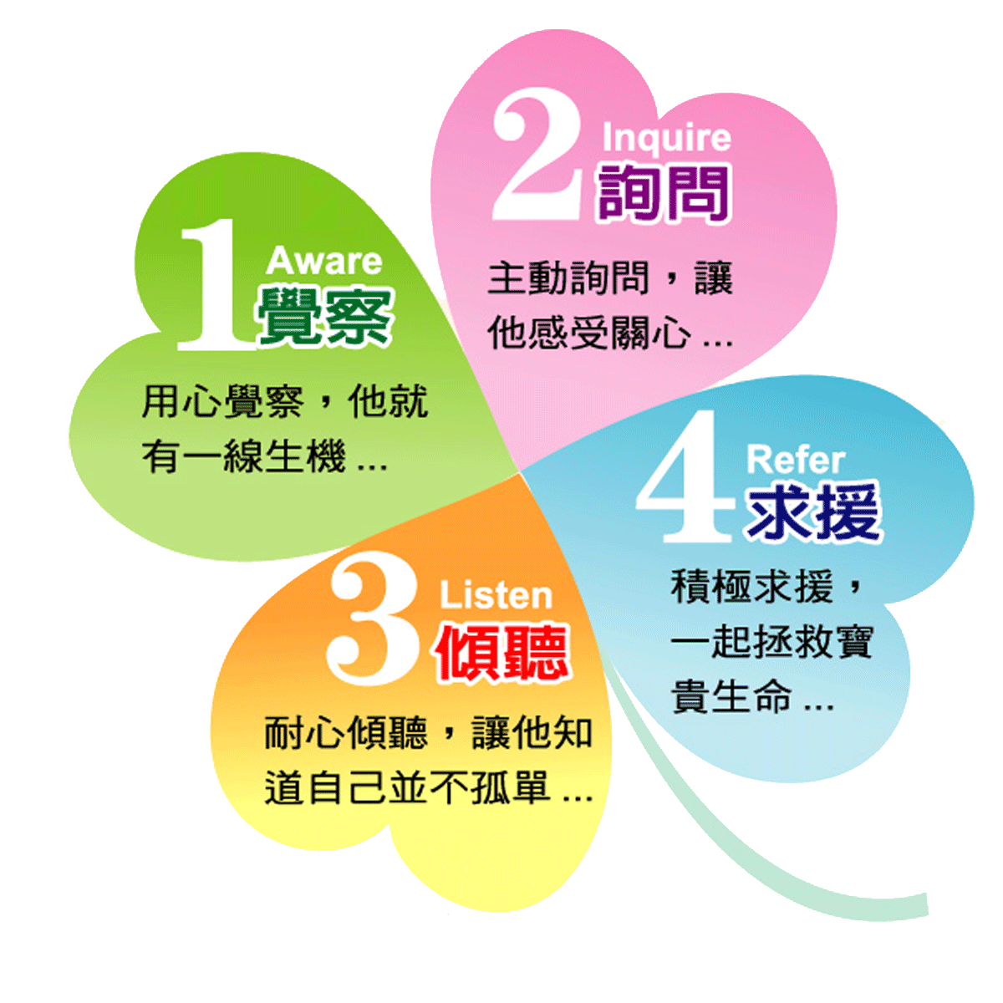
關懷心情四步驟
自殺徵兆的覺察
1.表情/情緒/言語
/思想/行為…
2.從意念到行動
評估自殺危險性
1.自傷/傷人的可能性
2.量表使用
提供資源網絡
1.親友協助
2.專業協助：法律
/諮商/社政…
隱密所在
傾聽同理重視
不評斷不建議
提供支持/降低危險
引自：黃玉真之「自殺徵兆(風險辨識、警告訊息)與處理」

